Slide 1
Assignment 5
MRAC for SISO System in which only the output is available for measurement

Slide 2




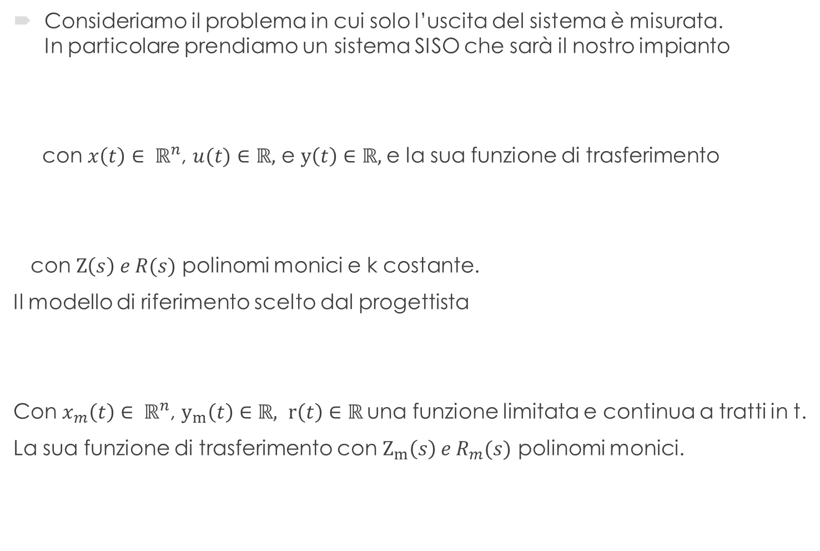
Consideriamo il problema in cui solo l’uscita del sistema è misurata. In particolare prendiamo un sistema SISO che sarà il nostro impianto
con $x\left(t\right)∈ ℝ^{n}$, $u(t)∈ℝ,$ e $y\left(t\right)∈ℝ,$e la sua funzione di trasferimento
con $Z\left(s\right) e R(s)$ polinomi monici e k costante.
Il modello di riferimento scelto dal progettista
Con $x_{m}\left(t\right)∈ ℝ^{n}$, $y_{m}\left(t\right)∈ℝ, r\left(t\right)∈ℝ$una funzione limitata e continua a tratti in t.
La sua funzione di trasferimento con $Z_{m}\left(s\right) e R_{m}(s)$ polinomi monici.

Slide 3
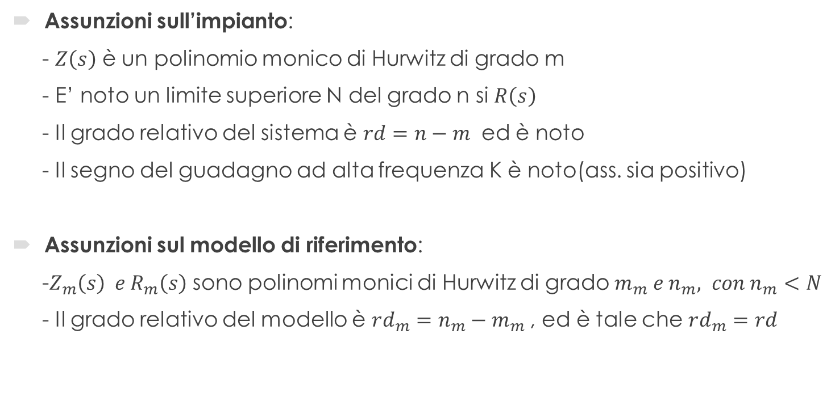
Assunzioni
Assunzioni sull’impianto:
- $Z\left(s\right)$ è un polinomio monico di Hurwitz di grado m
- E’ noto un limite superiore N del grado n si $R\left(s\right)$
- Il grado relativo del sistema è $rd=n−m$ ed è noto
- Il segno del guadagno ad alta frequenza K è noto(ass. sia positivo)
Assunzioni sul modello di riferimento:
-$Z_{m}\left(s\right) e R_{m}\left(s\right)$ sono polinomi monici di Hurwitz di grado $m_{m} e n_{m}, con n_{m}<N$
- Il grado relativo del modello è $rd_{m}=n_{m}−m_{m}$, ed è tale che $rd_{m}=rd$

Slide 4



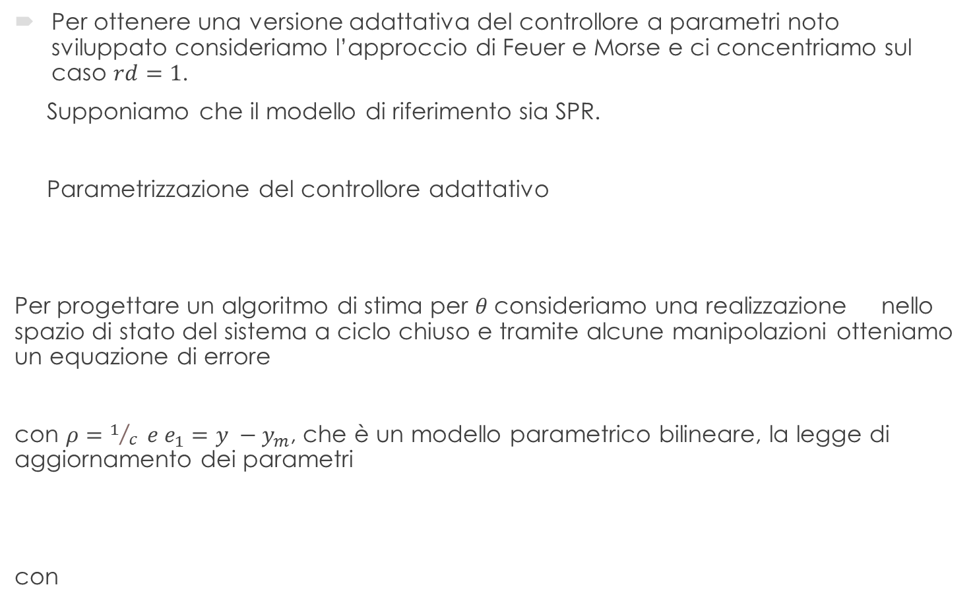
Per ottenere una versione adattativa del controllore a parametri noto sviluppato consideriamo l’approccio di Feuer e Morse e ci concentriamo sul caso $rd=1$.
Supponiamo che il modello di riferimento sia SPR.
Parametrizzazione del controllore adattativo
Per progettare un algoritmo di stima per $θ$consideriamo una realizzazione nello spazio di stato del sistema a ciclo chiuso e tramite alcune manipolazioni otteniamo un equazione di errore
con $ρ=1/c e e_{1}=y −y_{m}$, che è un modello parametrico bilineare, la legge di aggiornamento dei parametri
con

Slide 5
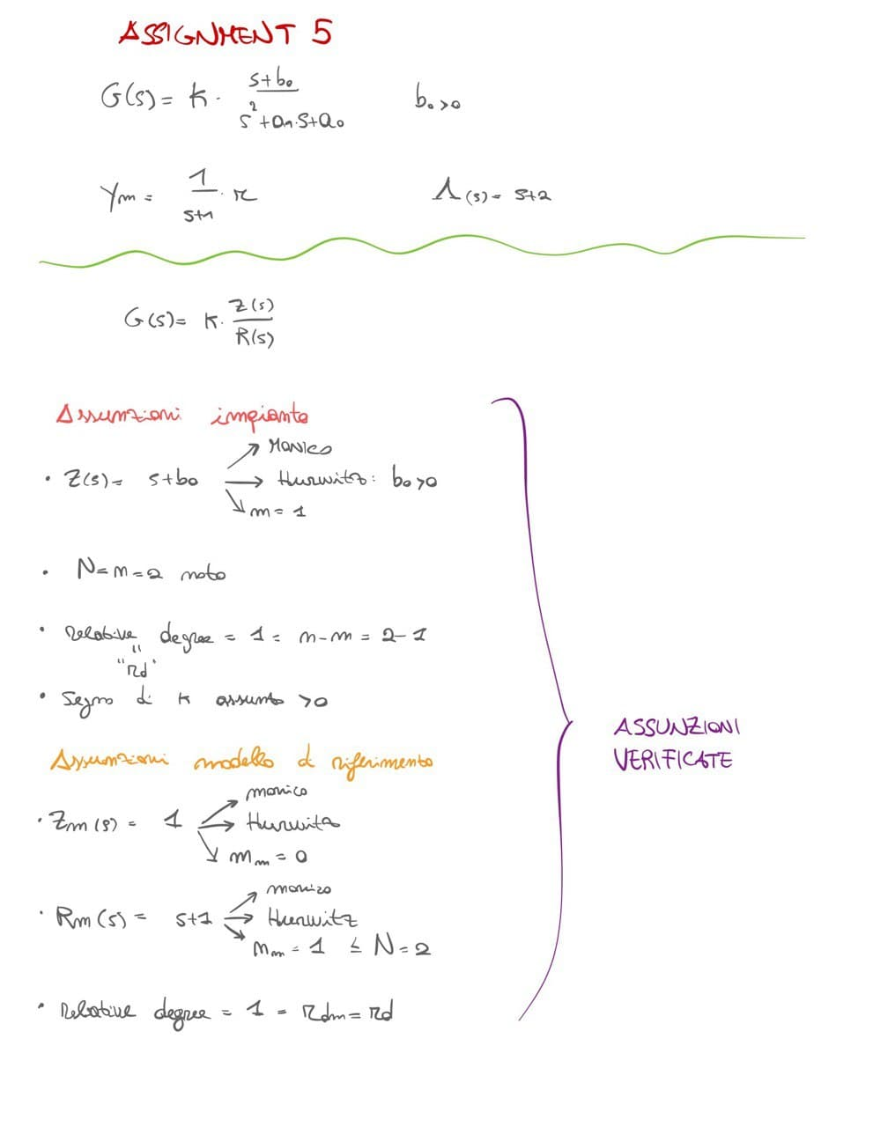

Slide 6
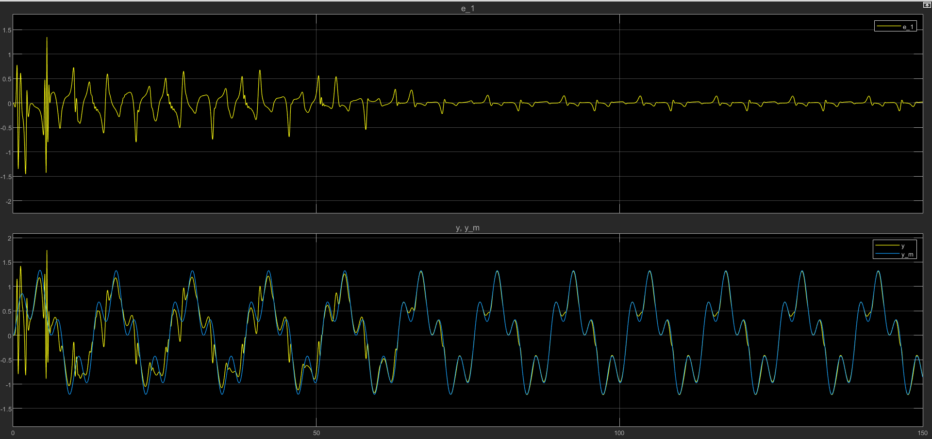
Simulazione con r = sin(2t)+sin(0,5t)

Slide 7
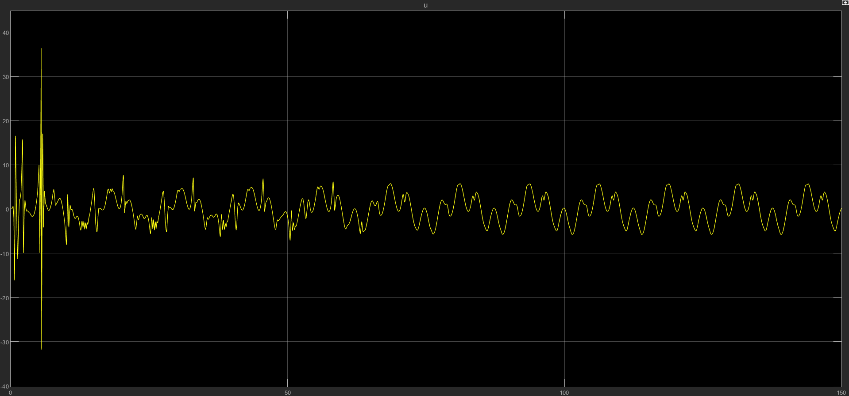
Andamento di u(t)

